Slide 1
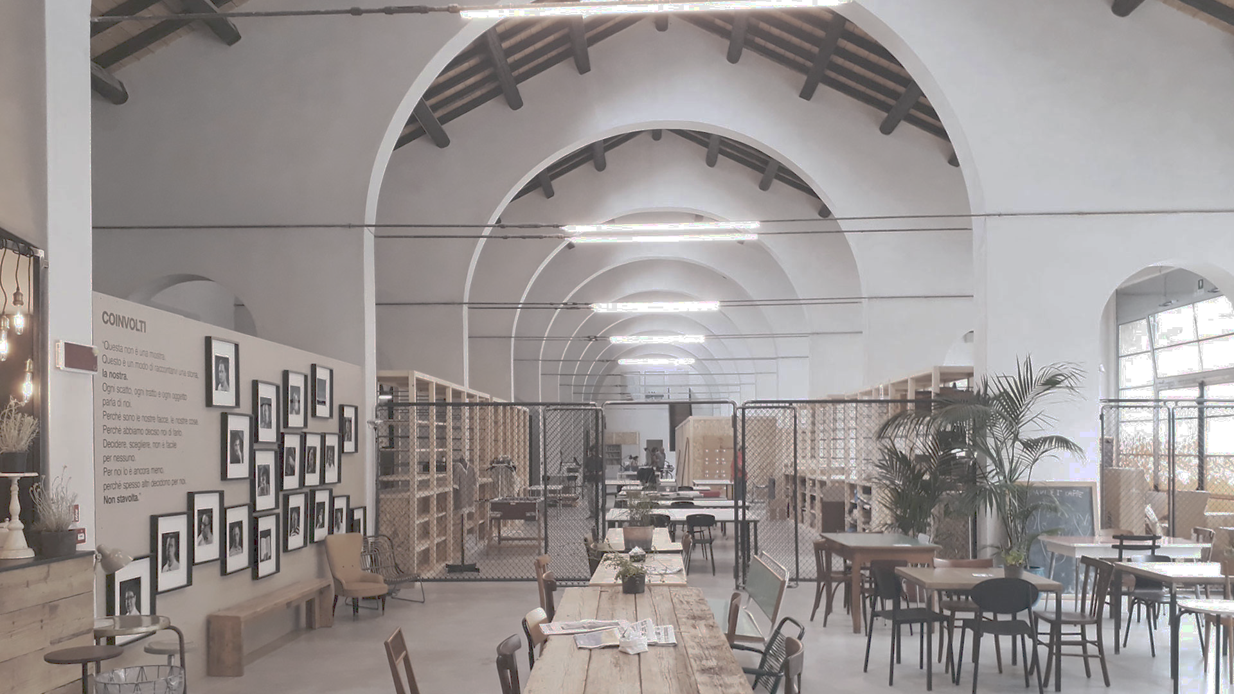
uno spazio alla portata di tutti

Slide 2
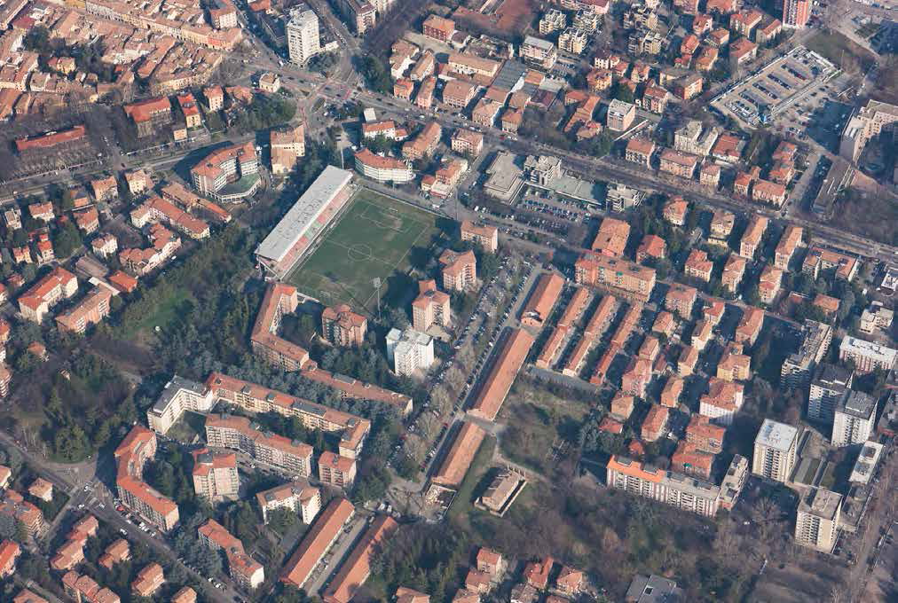
LA STORIA DEL PROGETTO
LA STORIA DEL PROGETTO
Gennaio 2013 Atto di Accordo tra Comune di Reggio Emilia e Consorzio Oscar Romero per la riqualificazione dell’area
Febbraio 2013 Costituzione della società di scopo La Polveriera scrl.
Aprile 2013 Concessione 50ennale tra Comune e La Polveriera

Slide 3
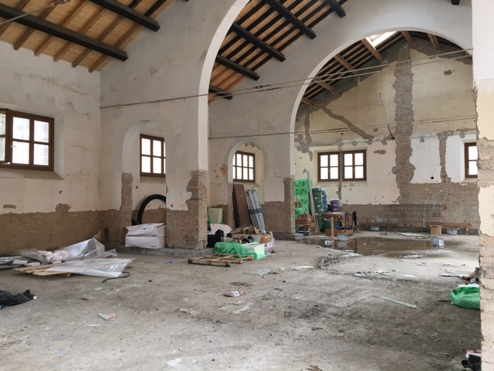
LA STORIA DEL PROGETTO
Dicembre 2013
Aggiudicazione gara pubblica di lavori per l’individuazione del costruttore
Gennaio 2014
Consegna area alla impresa costruttrice. Avvio lavori.
Gennaio 2016
Termine lavori primo stralcio (Fabbricato A)
Gennaio 2017
Termine lavori secondo stralcio (Fabbricato B)
Maggio 2018
Termine dei lavori nelle aree esterne

Slide 4
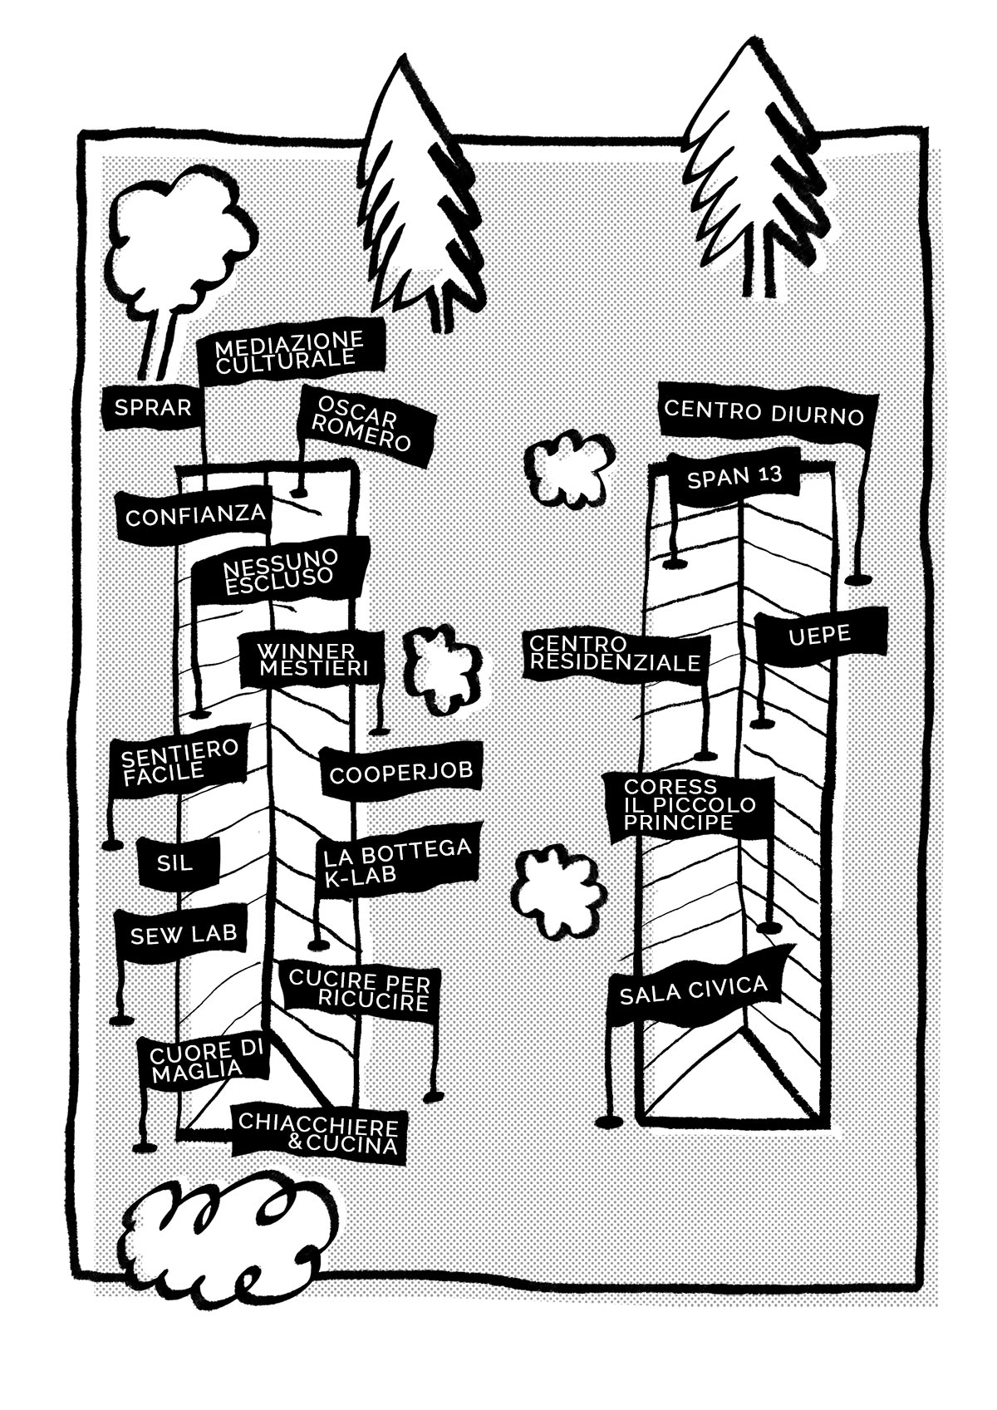
GLI ABITANTI
La Polveriera si sviluppa su due strutture distinte, unite da un grande cortile centrale. Gli ampi spazi sono abitati da realtà differenti, che ogni giorno intrecciano i loro vissuti e scrivono nuove storie fatte di contatti, scambi e incontri.
Ecco chi potete trovare in Polveriera:

Slide 5
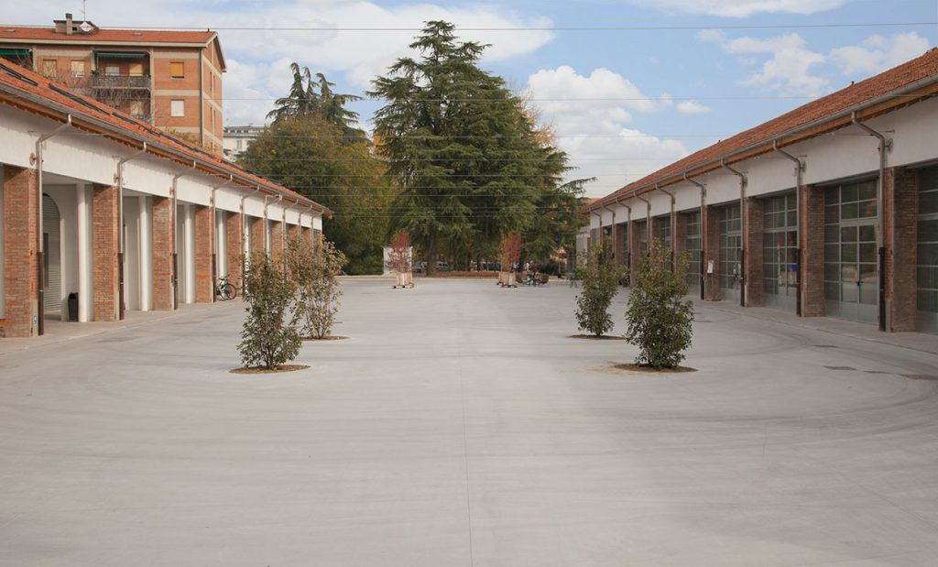
Prendere una piazza. Abitarla
FAR NASCERE UNA PIAZZA E ABITARLA

Slide 6
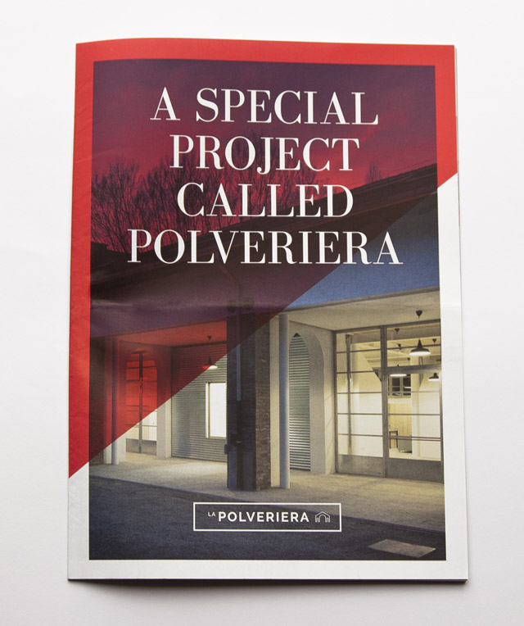
UN LUOGO DI VITA PENSATO PER TUTTI
UN LUOGO DI VITA PENSATO PER TUTTI
Il progetto Polveriera
parla
di recupero
di spazi militari abbandonati
per restituirli alla comunità,
di inserimento
di nuove funzioni sociali,
parla della bellezza
come strumento di inclusione sociale
e contrasto alla marginalità e al disagio.

Slide 7
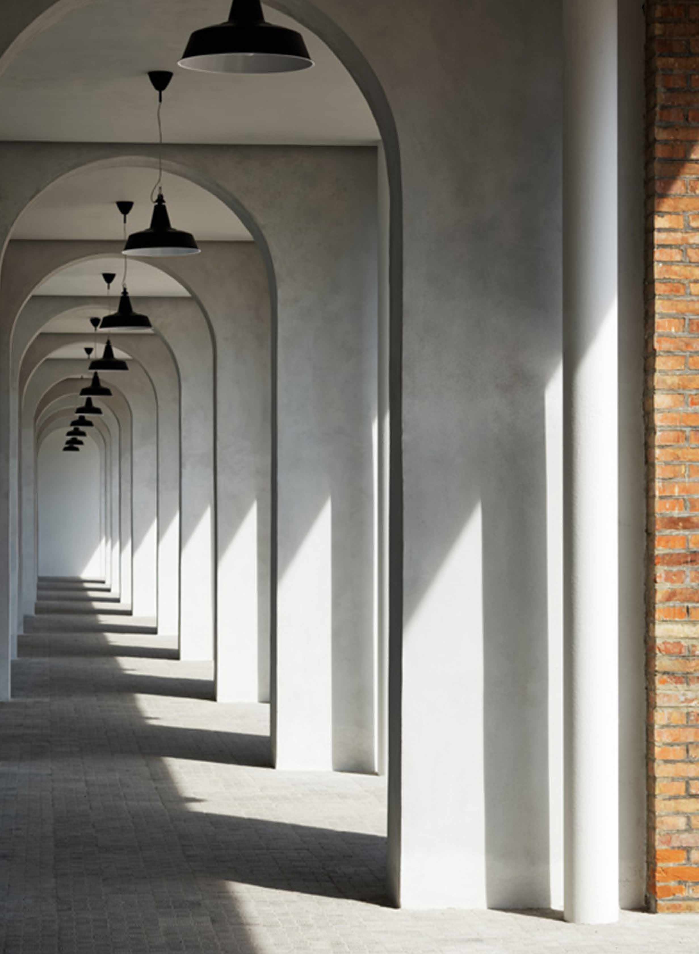
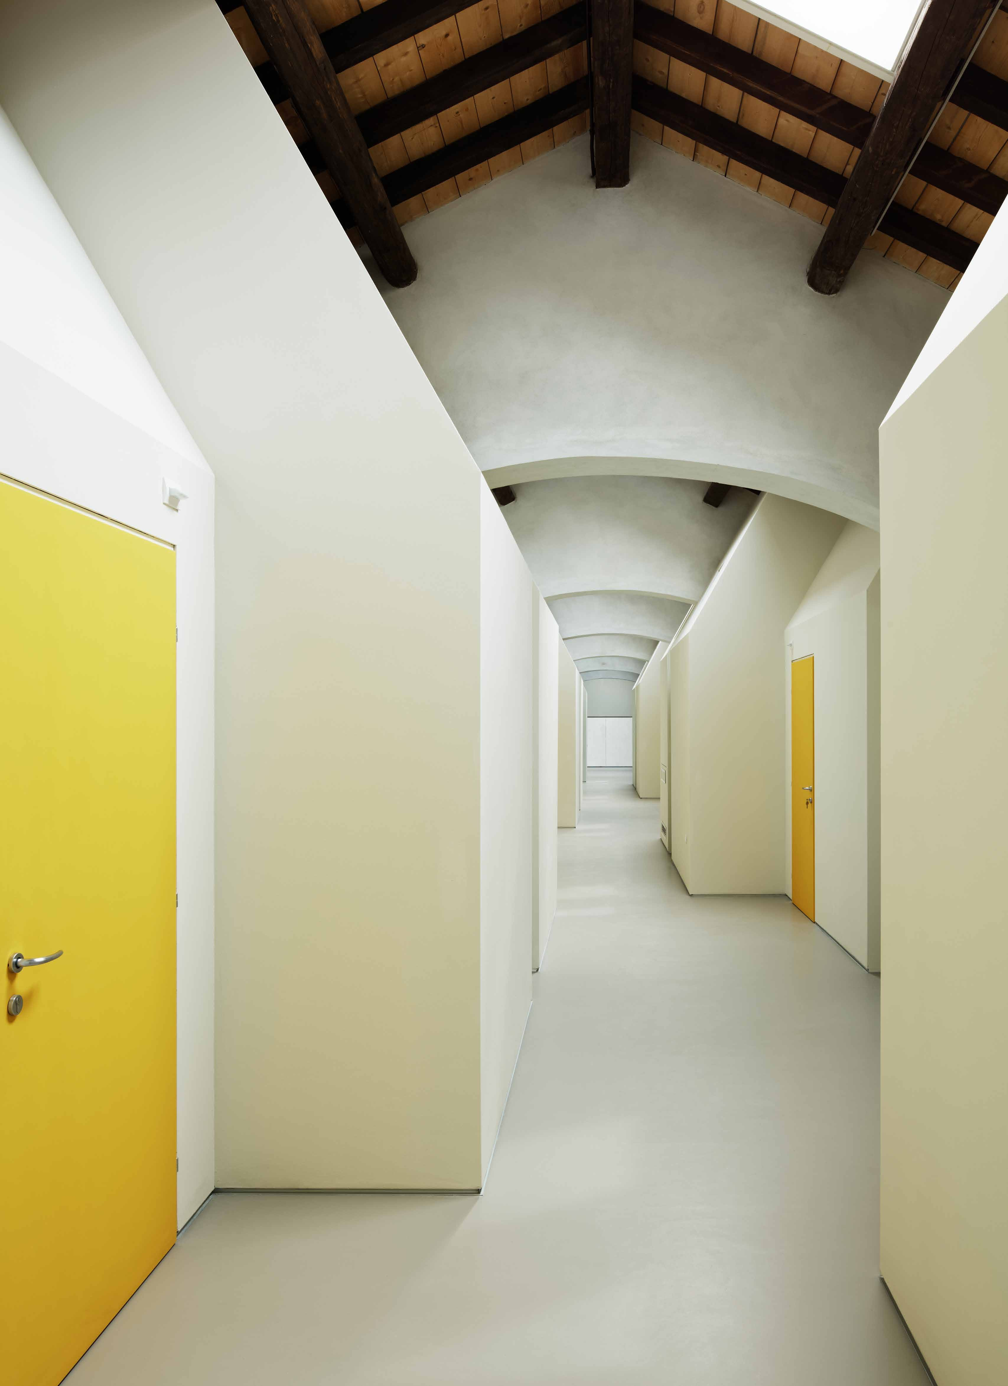
GLI SPAZI

Slide 8

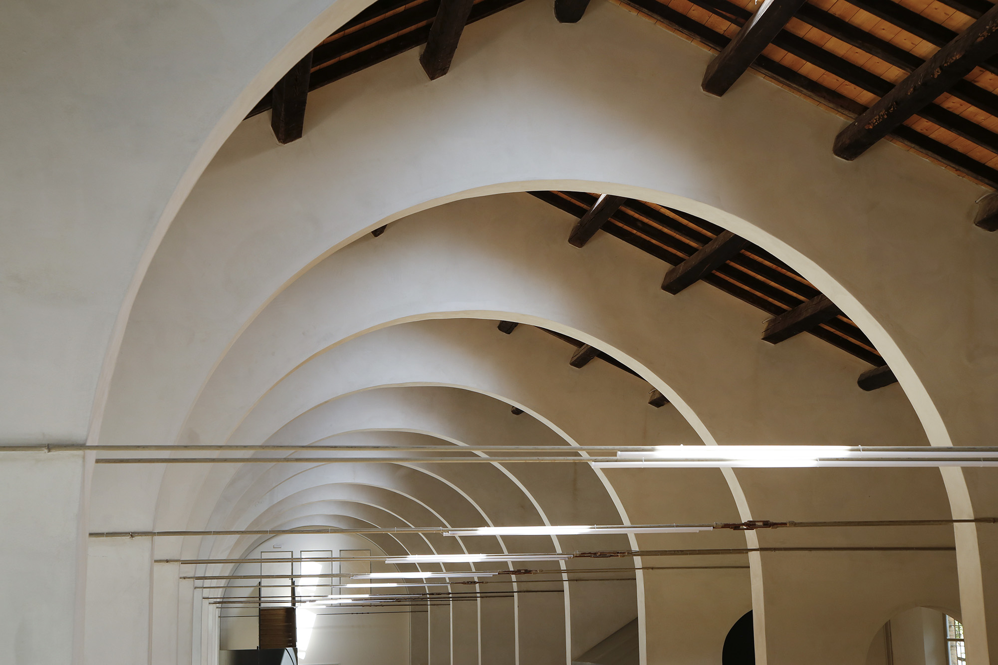
GLI SPAZI

Slide 9
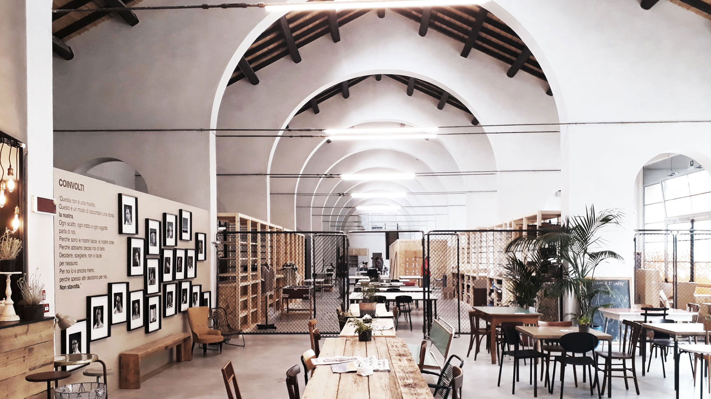
GLI SPAZI

Slide 10
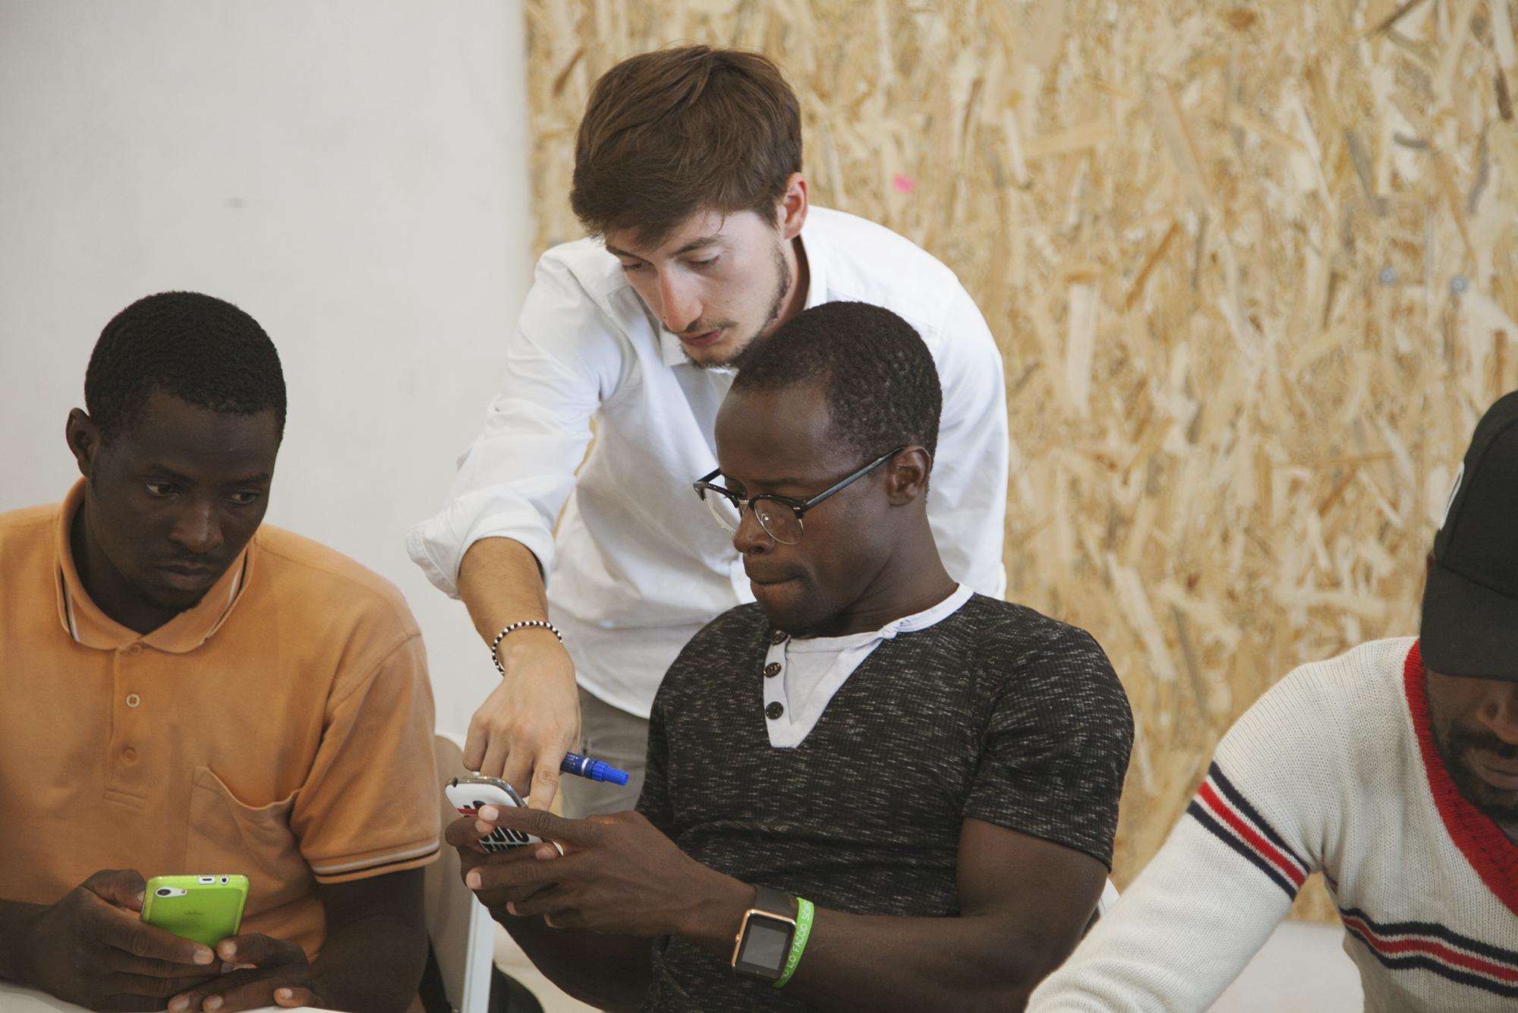

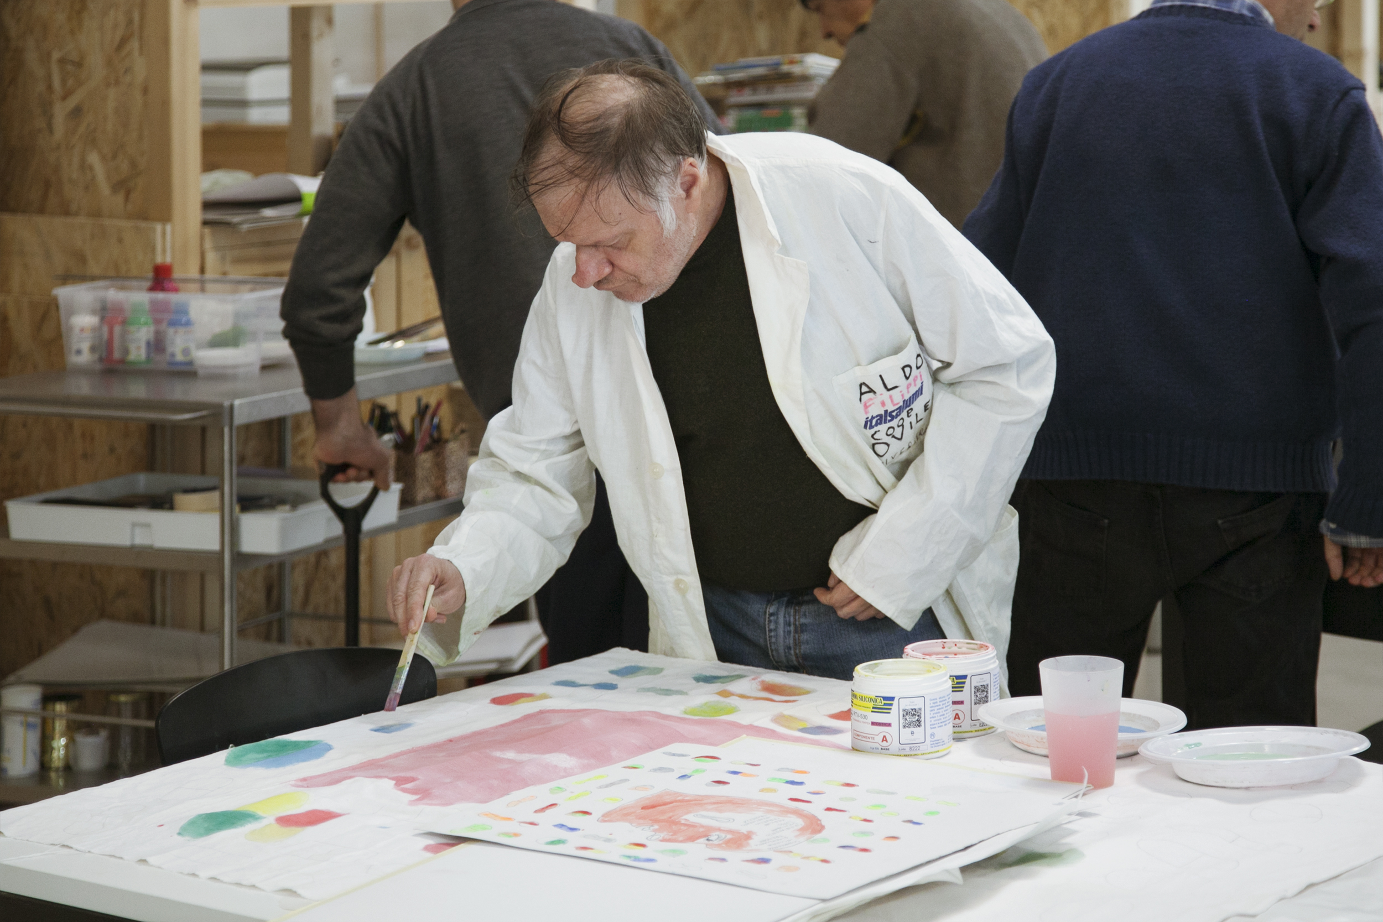
Le persone

Slide 11

La Polveriera è…
“un luogo d’incontro per le persone del quartiere (e non solo), un ambiante ricco, piacevole, con ottimi servizi”.
Angelo – economista di strada

Slide 12

La Polveriera è…
“un punto di incontro, un co-working totalmente libero, un luogo in cui si può socializzare, rilassarsi e bere un buon caffè”.
Tural – qui per una colazione di lavoro

Slide 13

La Polveriera è…
“una bellissima unione tra momenti conviviali, spazi aperti, laboratori e attività sociali”.
Donatella – qui per seguire il corso Pane e Internet

Slide 14

La Polveriera è…
“una start up dell’anima, un riferimento di bellezza. Siamo venute qui perché abbiamo visto le foto su Instagram e ne siamo rimaste affascinate”.
Chiara e Alessia – studentesse

Slide 15
DA “CANTIERE” A “QUARTIERE”
Questo passaggio, da “cantiere” a “quartiere” può essere raggiunto, secondo i soci:
rendendosi protagonisti di rigenerazione di un luogo fisico multiforme ed integrato, di relazioni e di impresa, sulla base della condivisione di una fonte di
  ispirazione: il modello di bellezza, intesa come opportunità di cambiamento, di esperienze di apertura, di prossimità, accessibili ai cittadini con diverse esigenze.
  esperienza imprenditoriale e di produzione di successo, di apertura all’innovazione e di avanguardia.
GLI OBIETTIVI
La Polveriera come “quartiere” deve essere protagonista e promotore di cambiamento e rigenerazione, capace di comunicarlo e di creare sinergie forti, per produrre servizi nuovi, rivolti al mercato privato e a diversi beneficiari di comunità.
Che cosa vuole ottenere:
tramite una fonte di ispirazione, alzare lo sguardo, aprirsi verso l’esterno, andare fuori e trasmettere i propri valori al territorio e creare l’opportunità di ampliare la comunità delle cooperative ad altri soggetti, trasmettendo e producendo bellezza che include.
Che cosa deve generare Polveriera:
rigenerare e riqualificare: deve essere fonte di ripartenza per le cooperative e per il territorio, per dare nuovi significati a modelli di relazioni esistenti, ridare vita ad un pezzo di città, facendo piazza e creando occasioni di comunità e nuove connessioni, benessere per le persone e modelli di consumo diversi. Tramite la condivisone di uno stesso linguaggio fra cooperative e comunità.

